Slide 1
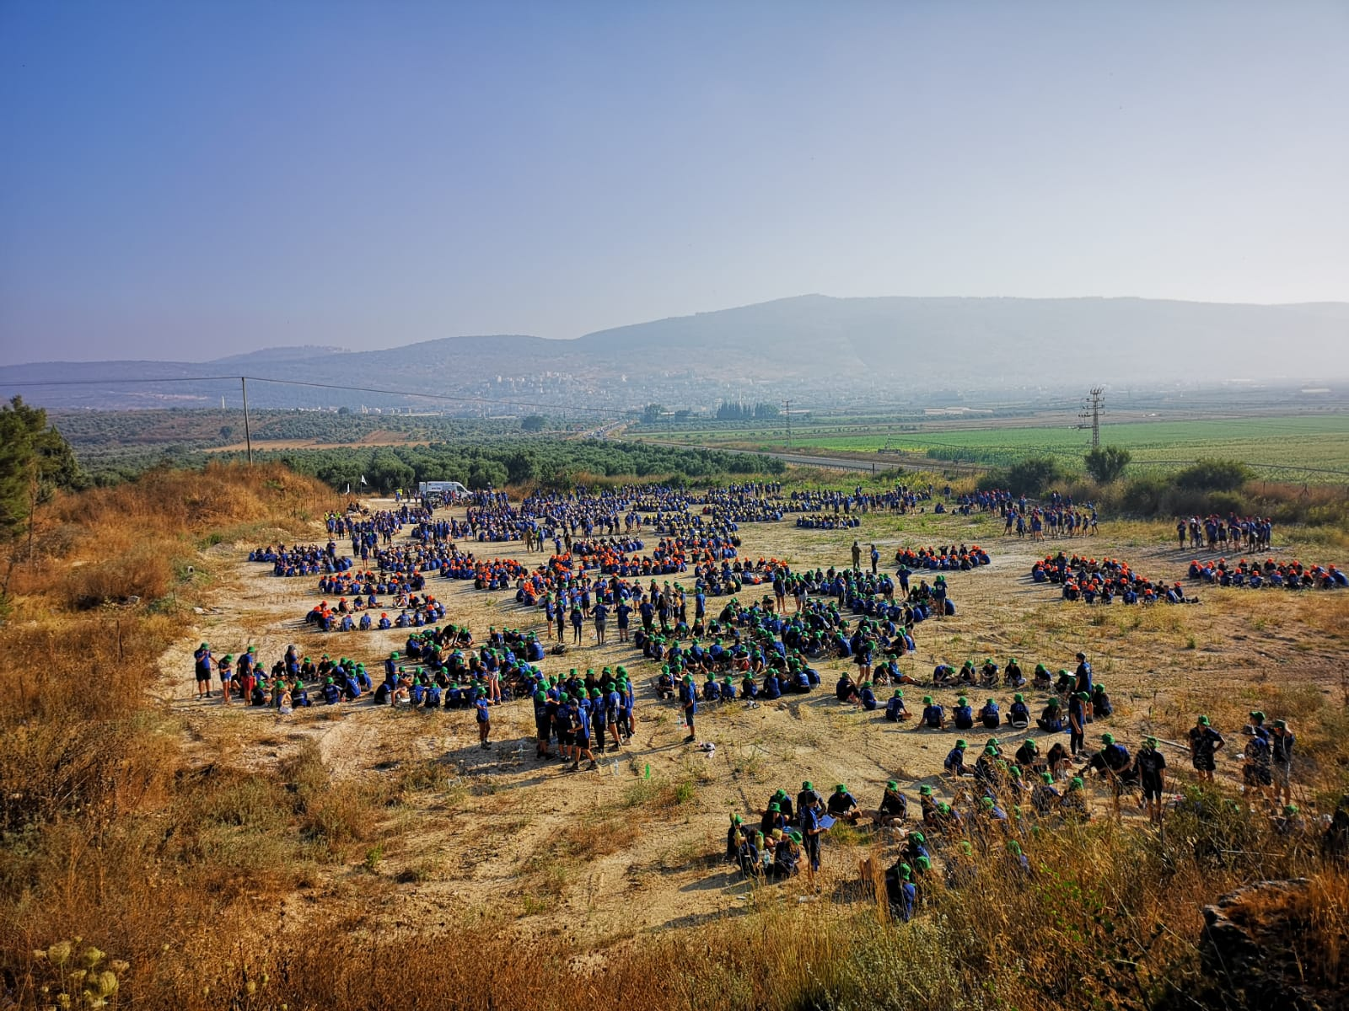


מצגת חשיפה
התנועה החדשה

Slide 2

התנועה החדשה- מי אנחנו?
אנו באים מהיישובים השונים במגזר הכפרי, וכל אחד מאיתנו מביא איתו את סיפורם של האנשים
והקהילות, סיפורים של חלוציות היסטורית ומודרנית בארץ ישראל.
ערך העבודה, העשייה העצמית, החקלאות והציונות מלווים אותנו במסענו — שורשים של ממש.
אנו מעוניינים לעצב את חיינו וקהילותינו מתוך אמונה בשוויון ערך האדם ולקחת אחריות
על עיצוב המרחבים המשותפים מתוך שיח ושותפות.
אנו מאמינים בחיים שיש בהם זיקה לאחרים, בקבוצה וקהילה, בערבות הדדית ובאמפתיה.
אנו הולכים יחד לא מתוך אחידות אלא מתוך הכרה בייחודיות של כל אחד ואחת.
הליכה זו מייצרת תנועה שבה מקום ליחיד, לקבוצה ולקהילה בספירלה של מעורבות ואחריות.
זוהי תנועה חדשה, אך מתחתיה שורשים עמוקים
שמהווים בסיס איתן לצמיחה, יצירה והתחדשות.

Slide 3
בסיס ערכי
ציונות ואהבת הארץ
התנועה החדשה פועלת מתוך חיבור עמוק לארץ ישראל ומתוך מחויבות להמשיך ולבנות כאן חברה ישראלית שלמה ומגוונת.
אנחנו רואים את עצמנו ממשיכי הדרך של ההתיישבות העובדת ההיסטורית, מחנכים את חניכינו לאידיאל שאין לו סוף ומחויבים להתמודדות עם אתגרי התקופה בדרך לבניית חברת מופת יהודית ודמוקרטית במדינת ישראל.
אנחנו מאמינים בחשיבותה של החקלאות המאפשרת חיבור ושותפות בין אדם לאדמה, ומבטיחה את החוסן התזונתי של הקהילה והחברה בישראל.
סוציאליזם קהילתי (קהילה וקהילתיות)
התנועה החדשה פועלת מתוך הקהילה ועם הקהילה, מתוך הבנה כי קהילה וקהילתיות מגבירים את תחושות השותפות והשייכות ומחזקים את יסודות הצדק החברתי.
במישור המעשי - האדם הוא יצור חברתי הנזקק לקהילה במישורים רבים של חייו, במישור הערכי -המחויבות ההדדית הנדרשת כדי ליצור קהילה, מחייבת את חבריה להכיר בשונות, במגוון ובצרכים של כלל חברי הקהילה, מחויבות זו יוצרת רגישות לאחר, כבוד לזולת ואחריות חברתית.
מתוך התפיסה הקהילתית-ערכית צומחת מחויבות חברתית למעגלים הולכים ומתרחבים בחברה הישראלית. אנחנו שואפים כי תפיסת הקהילתיות כערך תהיה הבסיס לעבודתם של כל צוותי התנועה החדשה.
מסורת והתחדשות:
התנועה החדשה צומחת מתוך המסורת היישובית, הישראלית והיהודית, מתוך כבוד והערכה לירושת הדורות; לערכים, למועדים ולסיפורים.
אנחנו רואים את עצמנו חוליה בשרשרת הדורות, ומתוך כבוד וענווה, מחויבים לתרום את חלקנו לבנייתה של התרבות הישראלית – היהודית – היישובית מתוך זיקה אל ערכי אבותינו ואמותינו. אנו מאמינים שראוי לפרש ולחדש את ערכי העבר, כדי שימשיכו להיות משמעותיים לדורות העתיד.

Slide 4
בסיס ערכי
שוויון וצדק חברתי
אנחנו פועלים מתוך ההכרה כי כל בני האדם נבראו בצלם, ולמרות ייחודם ושונותם – עליהם להיות שווים לפני החוק ושווים בחברה.
יותר מכל אנחנו מבקשים להיות מודעים לכך שחברה שאינה מפנה תשומת לב לחלשים בתוכה ואינה דואגת לרווחתם, היא חברה חלשה.
אנחנו מחנכים את עצמנו ואת חניכינו לא לעמוד מנגד, לפעול ביחד ולחוד למען שוויון הזדמנויות לכל חלקי החברה ביישוב ובמדינה.
דמוקרטיה ודיאלוג
אנחנו מאמינים בשותפות ובאחריות של כולנו ליצירת המרחב המשותף שלנו. אנחנו רואים בדיאלוג כלי חינוכי וקהילתי רב עוצמה המאפשר לכל השותפים לבחון את עמדותיהם ולהרחיב את תפיסות עולמם.
תפיסה זו לוקחת בחשבון את הצורך של כל ישוב וקהילה להטמיע בתוך המרחב המשותף התנועתי גם את המסורות המקומיות.
אנחנו מחויבים לחינוך בני הנוער למעורבות ולאזרחות פעילה, לצד עידוד היצירה והיצירתיות. כך יוכלו להיות שותפים ואחראים לקהילתם ולמדינתם, תוך הבאת ייחודם האישי לידי ביטוי.

Slide 5
מבנה פעילות
תנועה בתנועה,
יצירת מנועים שבמרכזם הפעילות היישובית.
שותפות באחריות, שותפות בהובלה.
יישוב
מועצה
תנועה

Slide 6
מבנה פעילות יישובי
קהילת נוער- הק"ן מעגל בתוך וחלק מקהילת היישוב. בק"ן מתקיימים הפעולות השוטפות וכן פעילויות השיא. הק"ן צריך להיות מרכז שוקק חיים ופעילות גם מעבר לפעולות. ויש אחריות על הסדרה של ימי פעילות קבועים ורציפים במהלך השנה.
  שכבות צעירות- ד'-ו'
  שכבות מתבגרים- ז'-ח'
  שכבת ט'- שנת הכשרה והתנסויות
  שכבות י'-יב'- השכבות הבוגרות. שותפות מלאות בהובלת הק"ן. חניכים בעצמם בק"ן.
מדריכ/ה בוגר/ת- דמות יציבה ואחראית הנבחרת על ידי היישוב והמועצה להוביל את פעילות הנוער. על המד"ב לעבור תהליכי הכשרה במועצה ובתנועה ולהיות מחוייב להפעלת פעילויות הק"ן במחוייבות ליישוב, למועצה ולתנועה.
ועדת נוער- ועדת הנוער היא המתווה והמובילה בעיצוב פעילות הנוער ביישוב ובחיבור הערכי והבין דורי להיסטוריה של היישוב ולמסורות המתקיימות בו.
קהילת היישוב- אין הפרדה בין הקהילה לתנועה. הנוער לוקח חלק בכל הפעילויות היישוביות לעיתים בהובלה ולעיתים כמשתתפים בפעילויות. הנוער והמבוגרים פועלים יחד לקיום המסורות מתוך מחוייבות לשורשים אך בשאיפה לצמיחה והתחדשות.
יישוב

Slide 7
מבנה פעילות
שותפות עם מחלקת הנוער. פורום מנהלי מחלקות נוער ועדכונים שוטפים המאפשרים הצפת צרכים מהמועצות לתנועה ולהפך.
רכז/ת התנועה במועצה- אחראי/ת על התהליכים והפעילויות התנועתיות במועצה. תפקיד מנהיגותי מרכזי. כתובת זמינה ליישובים בנושאי התנועה. נבחרים בשותפות על ידי המועצה ובאישור התנועה ובדרך כלל צומחים מתוך היישובים והמועצה.
תהליכים מועצתיים:
  ד-ו- פעילויות שיא וטיול פסח
  ז-ח- פעילויות שיא
  תהליך ט'
  תהליכי הכשרת מדריכים ופעילים לאורך השנה
  פעילויות ותהליכי שכבות גיל התיכון- שכבת י', יא' ויב'.
  תהליכי הכשרה של המדריכים הבוגרים.
  פורומים שונים של ועדות נוער, שילוב צרכים מיוחדים ועוד.
מועצה

Slide 8
מבנה פעילות
התנועה החדשה- השומר החדש- חיבור בין תנועה ותיקה לארגון נוער בתוך השומר החדש. החיבור היה מענה לפנייה לשומר, תחילה מצד תנועת המושבים ובהמשך של ראשי המועצות. ההסכמה היתה חיבור מתוך הסכמה על המשותף- חיבור לחקלאות ולאהבת הארץ ומתוך הסכמה כי מדובר ביישובים, מועצות וחברי צוות מרכזי המגיעים עם ליבה רעיונית וארגונית קיימת. יש רצון ללמוד ולהתפתח יחד אבל גם לשמור על הייחודיות והעצמאות של התנועה.
תוכנית שנתית ענפה- תוכנית מסורתית שנבנתה מתוך מענה לצרכים של המועצות והיישובים ותפיסה של תהליכים חינוכיים הנבנים כמערכת ספירלית המתפתחת בתוך השנה ובין שנה לשנה. התוכנית כוללת הכשרות לרכזים, לגרעין, למדבים, פעילויות שיא לשכבות השונות וסמינרי הכשרה. התפיסה שהתוכנית היא חלק משלם- פעילות היישוב, המועצה והתנועה משלימות זו את זו לתוכנית מלאה, ערכית וחווייתית. רכזי המועצות שותפים בהובלת הפעילויות ובכך משתמר הקשר לצרכי השטח והתחדשות בהתאם לצרכי היישובים והמועצות.
בנייה משותפת עם בוגרים ואנשי הקהילה והמועצות- התנועה החדשה מתעצבת ומוקמת בשותפות עם בוגרים, חניכים, רכזים, ראשי מועצות ואנשי מחלקות הנוער. יוקם צוות היגוי שהולך להיות מעין ועד מנהל פעיל ובנוסף מעגלי שיתוף שונים. בנוסף קיים פורום בוגרים המחולק לצוותים שונים. זו תנועה שהוקמה על ידי השטח מלמטה למעלה.
מעגל רכזים מוביל
צוות מרכזי תנועתי
תנועה

Slide 9
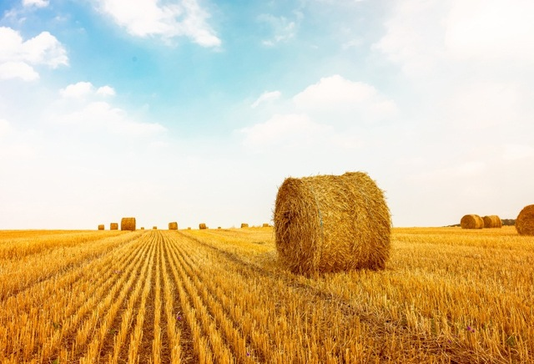
בהצלחה!

